Slide 1
SPARTA 내일배움캠프 Unreal 5,6기 - CH2
001
002
003
004
005
006
007
008
009
010
011
012
013
014
015
텍스트기반 RPG
게임 제작 프로젝트
CH2 2조 문준호 박민우 권구호 김하빈 김현수 강태웅
Praesent a lobortis libero, a interdum tellus. Morbi velit ipsum, interdum id porttitor non, semper id sem. Donec et vehicula elit. Integer a luctus urna, sit amet convallis mauris. Nullam bibendum arcu sagittis
eget vestibulum dolor venenatis. Nam luctus libero vitae imperdiet sodales. Curabitu rauctor erat.

Slide 2





SPARTA 내일배움캠프 Unreal 5,6기 - CH2
INDEX
--------------
{
}
--------------
목차
Menu01
Menu02
Menu03
프로젝트 소개
프로젝트 개요
게임 플레이
Project overview
Project outline
Gameplay loop
Menu04
Menu05
Menu06
프로젝트 시연
구조 기능 및 설계
묻고 답하기
Project Demo
Implementation of features
Q&A

Slide 3

SPARTA 내일배움캠프 Unreal 5,6기 - CH2
프로젝트
소개
프로젝트 명
텍스트 기반 R P G 게임 - InuyashaRescue
Project outline
던전 탐색 기반의 턴제 RPG 구현
2025.09.03 - 09.11
제작 일정
게임 특징
던전 탐색 기반 로그라이크 + 카드 기반 턴제 RPG
콘솔 출력을 이용한 비트맵 이미지 구현
라이브러리를 통한 사운드 리소스 활용

Slide 4


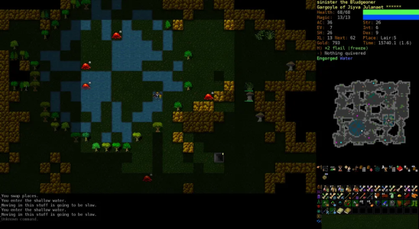
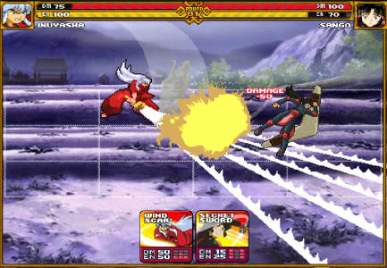
SPARTA 내일배움캠프 Unreal 5,6기 - CH2
프로젝트
개요
FEATURES 01
FEATURES 02
랜덤 던전 탐색
카드 기반 턴제 전투
Project outline
던전 탐색 기반의 턴제 RPG 구현
게임 시작 시
무작위 맵 생성
카드 조합을 통한
행동 패턴 결정
절차적 맵 생성
카드 기반 턴제 전투

Slide 5

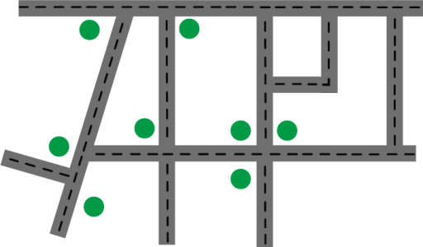


SPARTA 내일배움캠프 Unreal 5,6기 - CH2
게임
플레이
Step 01
Step 02
Step 03
Gameplay loop
필드
상점
전투
던전 탐색 기반의 턴제 RPG 구현
-------
-------
-------
플레이어는 무작위로
생성된 맵을 탐색하며
상점 등의 오브젝트를
찾으며 탐험을 진행함.
맵에 배치된 상점 NPC를
통해 플레이어는 카드를
구매하여 덱을 구성하며
다음 전투를 준비함.
공격, 이동 카드 등을
조합하여 전략을 결정,
그리드(Grid)로 이루어진
필드에서 전투를 진행

Slide 6


SPARTA 내일배움캠프 Unreal 5,6기 - CH2
프로젝트
시연
Project demo
던전 탐색 기반의 턴제 RPG 구현
-------->>
Demo stage
프로젝트 시연

Slide 7
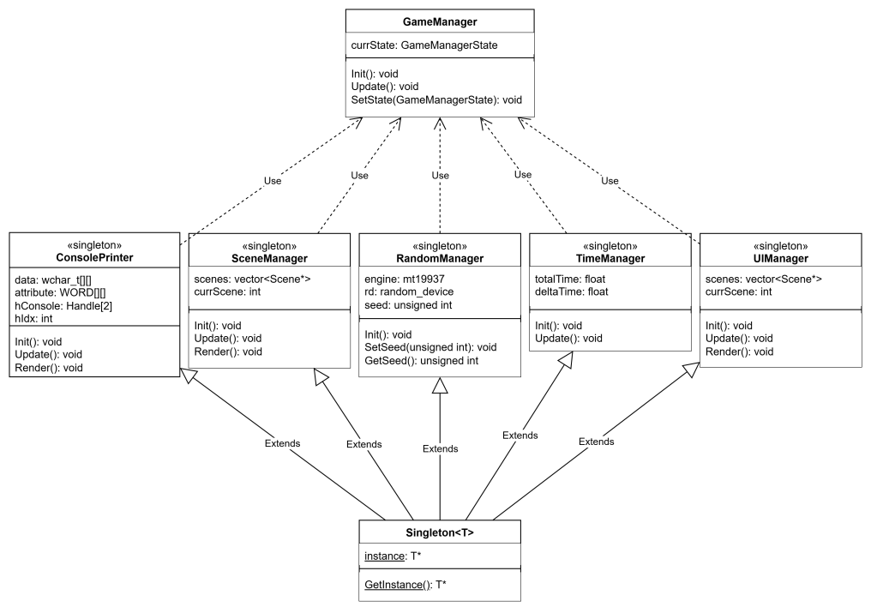

SPARTA 내일배움캠프 Unreal 5,6기 - CH2
구조 기능
및 설계
------------------------------------>>
GameManager
------------------------------------>>
Implementation of features
던전 탐색 기반의 턴제 RPG 구현

Slide 8
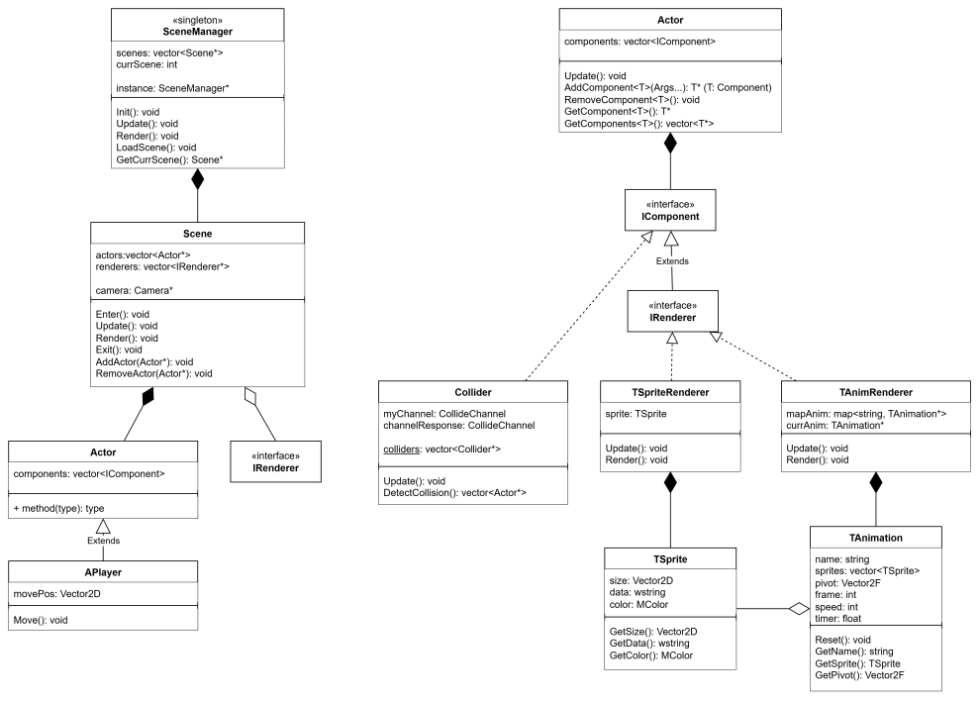
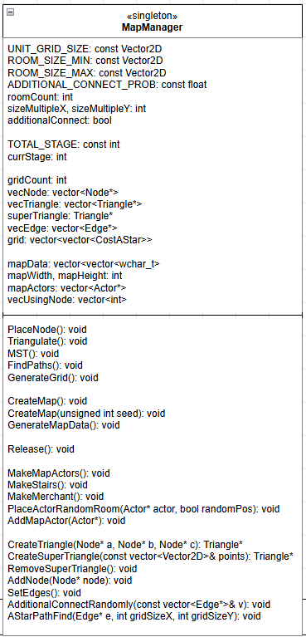
SPARTA 내일배움캠프 Unreal 5,6기 - CH2
구조 기능
및 설계
------------------------------------>>
MapManager
------------------------------------>>
Implementation of features
던전 탐색 기반의 턴제 RPG 구현

Slide 9

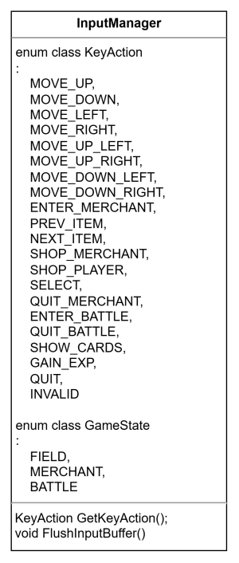
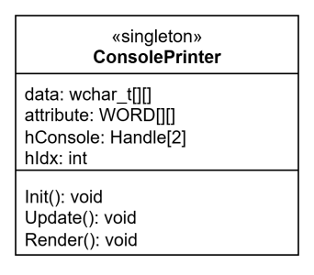
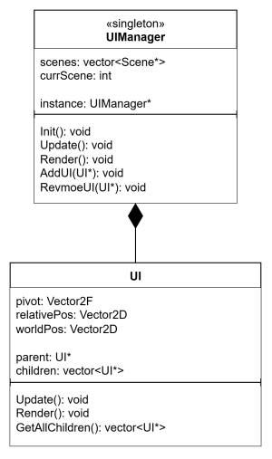
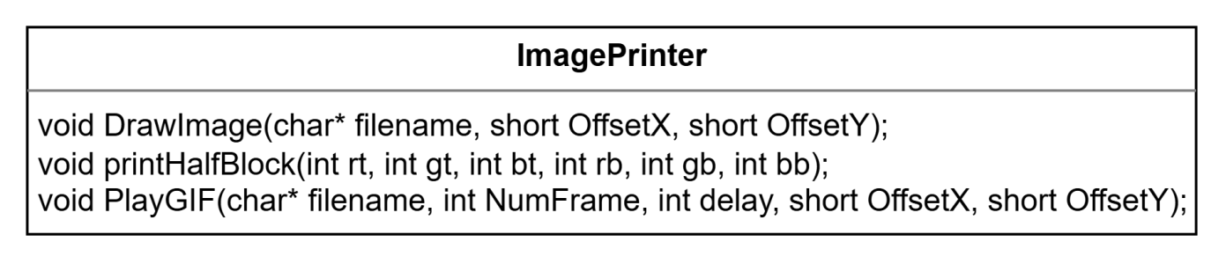
SPARTA 내일배움캠프 Unreal 5,6기 - CH2
구조 기능
및 설계
------------->>
UI
------------->>
-------->>
InputManager
-------->>
Implementation of features
던전 탐색 기반의 턴제 RPG 구현

Slide 10
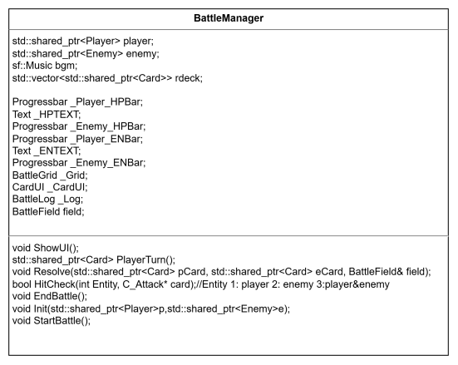
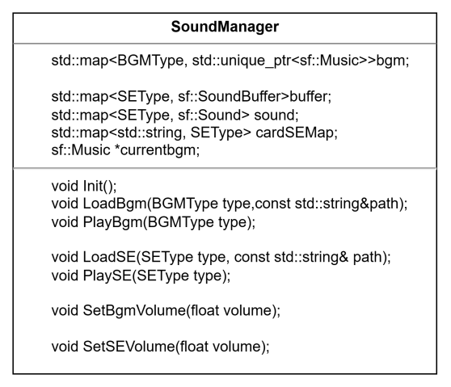
SPARTA 내일배움캠프 Unreal 5,6기 - CH2
구조 기능
및 설계
-------->>
BattleManager
-------->>
-------->>
SoundManager
-------->>
Implementation of features
던전 탐색 기반의 턴제 RPG 구현

Slide 11
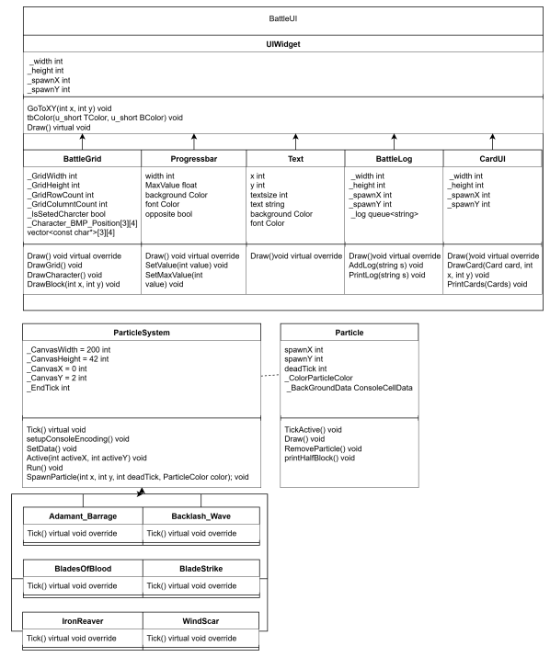
SPARTA 내일배움캠프 Unreal 5,6기 - CH2
구조 기능
및 설계
------------------------------------>>
BattleUI
------------------------------------>>
Implementation of features
던전 탐색 기반의 턴제 RPG 구현

Slide 12
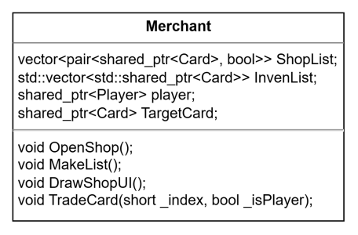

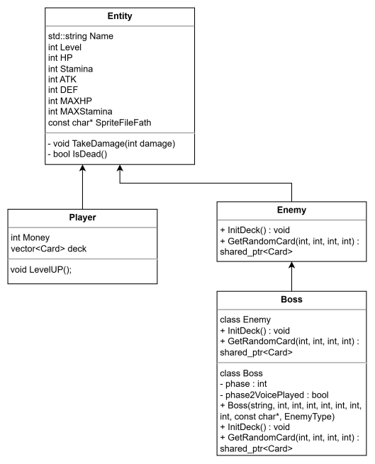

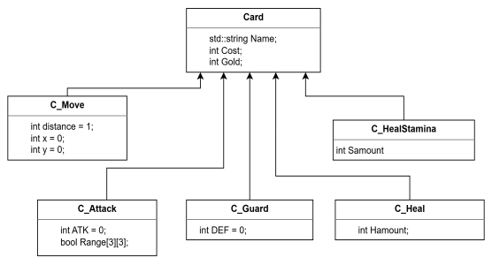
SPARTA 내일배움캠프 Unreal 5,6기 - CH2
Entity
Merchant
구조 기능
및 설계
------------>>
------------>>
---------->>
---------->>
Implementation of features
던전 탐색 기반의 턴제 RPG 구현
Card
------------>>
------------>>

Slide 13


SPARTA 내일배움캠프 Unreal 5,6기 - CH2
묻고
답하기
자유롭게
질문해 주세요!
Project Q&A
던전 탐색 기반의 턴제 RPG 구현
본 프로젝트에 관한 궁금증을 질문해보세요!
Praesent a lobortis libero, a interdum tellus. Morbi velit ipsum, interdum id porttitor non, semper id sem. Donec et vehicula elit. Integer a luctus urna, sit amet convallis mauris. Nullam bibendum arcu sagittis
eget vestibulum dolor venenatis. Nam luctus libero vitae imperdiet sodales. Curabitu rauctor erat.

